Slide 1
Kuntien eriytyminen ja älykäs sopeutuminen
Suvi savolainen, neuvotteleva virkamies
Perusopetus käännekohdassa -seminaari
25.9.2025

Slide 2
Suomen kunnat ovat murroksessa
Väestökehitys, taloustilanne, eriytyminen ja monet muut ilmiöt edellyttävät kuntien uudistumista ja uudistamista
Paikalliseen kansanvaltaan turvautuen hallitus vauhdittaa hallittua kehitystä kohti luovempaa ja dynaamisempaa paikallishallintoa ja varmistaa lähidemokratian toteutumisen.
Tavoitteina ovat alueen asukkaille ja yrityksille veto- ja pitovoimaiset kasvuyhteisöt sekä demokratian, osallisuuden ja tasa-arvoisuuden vahvistaminen.

Slide 3
”Kunta edistää asukkaidensa hyvinvointia ja alueensa elinvoimaa sekä järjestää asukkailleen palvelut taloudellisesti, sosiaalisesti ja ympäristöllisesti kestävällä tavalla.” (Kuntalaki 1 § 2 mom.)
Millä keinoilla Suomen kunnat ja kunnallinen itsehallinto olisivat riittävän vahvoja, iskunkestäviä ja sopeutumiskykyisiä kohtaamaan yhteiskunnan muuttumisen ja erisuuntaisten kestävyysvaateiden mukanaan tuomat haasteet?

Slide 4
Kunnan kaksi olemusta ja monta eri roolia
Fokus julkisessa taloudessa, yhdenvertaisuudessa jne.
Fokus aluetaloudessa, yhteisön kehittämisessä, identiteetissä
Kunta kansallisen politiikan toimeenpanijana
Kunta aitona paikallisyhteiskuntana
Palvelurooli
Elinvoimarooli
Viranomaisrooli
Peruspalvelujen järjestäminen
vs.
Yhteisön, kuntaympäristön ja elinkeinotoiminnan kehittäminen
Demokratiarooli
Kehittäjärooli
Notes:
Muita kommentteja:
Elinvoimasta vaikea puhua, pitäisi puhua yksilöiden ja ihmisryhmien kautta: työllisyys, osaamispääoma jne.
”Rahoitusjärjestelmän perusajatus on hämärtynyt: valtio määrää tehtäviä ja rahoittaa ne, kunnat vastaavat toteutuksesta.”

Slide 5
Älykäs sopeutuminen - paikallista ja alueellista

Slide 6
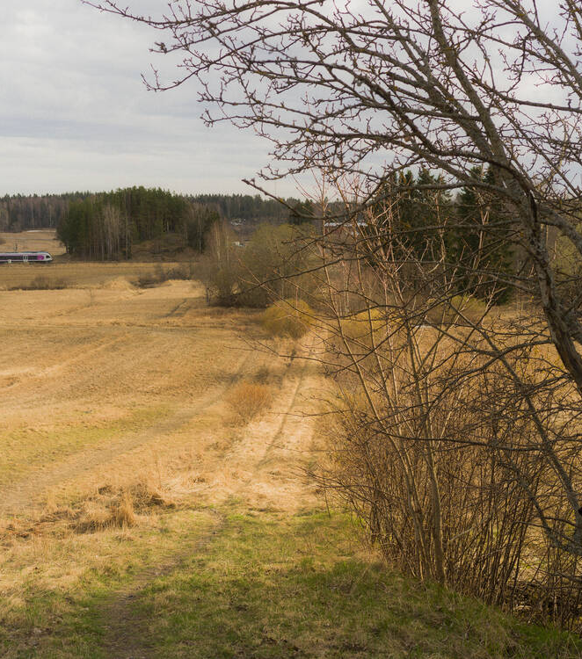
”Älykäs sopeutuminen tarkoittaa suunnitelmallista pitkän aikavälin paikkaperustaista sopeutumista ja uudistamista sosiaalisesti, alueellisesti ja taloudellisesti kestävällä tavalla väestön ja talouden muuttuessa.” Kahila ym. : Älykäs sopeutuminen on välivaihe uudistumiselle

Slide 7
Älykäs sopeutuminen edellyttää näkökulmien muutoksia
Huomio väestökasvun sijasta palvelujen turvaamiseen ja kehittämiseen sekä elämänlaatuun.
Hyvinvoinnin ei tarvitse heikentyä väestön supistumisen seurauksena.
Strategisia toimia väkimäärän vähenemisen ja inhimillisen ja sosiaalisen pääoman menetysten lievittämiseen
Perinteisen elinvoima-ajattelun laajentaminen: huomioidaan myös ihmisten kokemus hyvästä elämästä
Turvallisuus, osallisuus ja yhteisöllisyys.

Slide 8
Realistisuus, pitkäjänteisyys, uudistuminen
Kaikkien toimintojen realistinen ja pitkäjänteinen arviointi suhteessa vähenevään väestöön
Palveluverkko ja –rakenteet, toimitilat, maankäyttö, kaavoitus
Keskeistä kyky
uudistaa toimintatapoja omilla päätöksillä ja
hakea uusia ratkaisuja, esim. yhteistyön lisäämisen kautta ja uusilla toimintatavoilla
Kyse ei ole pelkästään minimipalvelujen turvaamisesta ja kustannusten leikkaamisesta
Omaa kuntaa laajempi alueellinen näkökulma

Slide 9
Kunnalla pitää olla kehittämiskykyä
Kunnan tehtävä ei voi olla vain selviytyä, vaan kunnista on löydyttävä kykyä ja resursseja pitkäjänteisempään kehittämiseen ja vahvuutta kestävän kehityksen johtamiseen.
taloudellinen – ympäristöllinen – sosiaalinen kestävyys kunnan toiminnan ytimessä
Kunnan kehittäjärooli olennainen molempien perusolemusten toteutumiselle:
Kunnat kansallisen politiikan toimeenpanijoina
Kunnat paikallisyhteisöinä
Kuntien kehittämiskyvykkyyttä ja kapasiteettia voivat vahvistaa mm.
Strategiset ja kantokykyä vahvistavat kuntien yhdistymiset
Syvempi yhteistyö kuntien välillä
Osallisuuden vahvistaminen ja vuorovaikutus
Digitalisaation tuomat toiminnan muutokset: tiedon laatu ja yhteentoimivuus sekä osaaminen

Slide 10
Kuntien tehtävien eriytyminen

Slide 11
Hallituksen puoliväliriihi huhtikuu 2025
Hallitus sitoutuu jatkamaan norminpurkua kuntien tehtäväkentästä. Tähän liittyen hallitus huomioi kuntien olosuhteiden erilaisuuden ja tukee ja kehittää kuntien järjestämisyhteistyön lisäämistä. Tämän tueksi kuntien tehtävien eriyttämisestä tuotetaan selvityksiä, joiden pohjalta voidaan luoda suuntaviivoja kuntien ja niiden tehtävien kokonaisvaltaiseksi kehittämiseksi.
Mitä tämä voisi tarkoittaa älykkään sopeutumisen kontekstissa?

Slide 12
Eletty yhtenäiskuntamallilla – säädetty järjestämisvastuusta
Vahva perinne järjestämisvastuun edellytyksistä säätämiseen Paras –lainsäädännön hengessä
Juridisesti yhtäläiset tehtävät, mutta käytännössä jotain muuta – myös runsaasti hallintorakenteita, sopimuksia
Voidaanko näin enää jatkaa? Onko järjestämisvastuun edellytyksistä säätäminen vähitellen tulossa tiensä päähän?

Slide 13
Tarpeen on ainakin…
Tarkempi tilannekuva nykytilanteesta
Järjestämisvastuun edellytysten koonti ja muodostuneet palvelurakenteet (vrt. työllisyyspalvelut, sote-palvelut, ympäristöterveydenhuolto, maaseutuhallinto, valmisteilla oleva rakennusvalvontauudistus).
Missä asioissa on jo nyt säädetty erilaisia velvoitteita eri(laisille) kunnille? Millaisissa tehtävissä ja mitä kunnan roolia toteuttaen?
Miten vapaaehtoinen yhteistyö on kehittynyt ja muokannut kuntien tehtäviä? Miten eriytyneitä kuntien tehtävät ja palvelut käytännössä ovat toisistaan niin sisällöltään kuin toteuttamismalliltaan.
Perustuslaillinen tarkastelu tarpeen
Kuinka paljon tehtävien järjestämisvastuuta on mahdollista edelleen siirtää kunnilta yhteistoiminta-alueille?
Voiko olla ns. kahden tason ja tehtävien kuntia?
Eriyttämisen vaikutuksia arvioitava päätöksenteon kansanvaltaisuuden, asukkaiden osallistumismahdollisuuksien ja hallinnon tarkoituksenmukaisen järjestämisen kannalta.

Slide 14
Yhteenveto

Slide 15
Pohdittavaksi
Sopeutuminen
Yhteistyövalmius
Kuntaa laajempi alueellinen näkökulma
Kuntastrategiat, palveluverkot, talouden suunnittelu
Pitkäjänteisyys
Mahdollisuudet, uhat
Toimialakohtaiset ratkaisut vs. keskustelu kuntarakenteesta
Viranhaltijat, luottamushenkilöt
Uudistuminen
Kuntien tehtävien eriytyminen
Proaktiivisuus – reaktiivisuus
Ajoissa, ei liian myöhään
Oman kunnan ja alueen erityispiirteet
Älykäs tehtävien eriytyminen
Kokeilut
Kuntajärjestelmän tulevaisuuden suunta

Slide 16
Kiitos!
Suvi savolainen, neuvotteleva virkamies suvi.savolainen@gov.fi vm.fi | @VMuutiset

